Slide 1

Sistemas Operacionais
Threads
INTRODUÇÃO
BENEFÍCIOS
THREADS DE USUÁRIO E DE KERNEL
MODELOS DE GERAÇÃO DE THREADS
Prof. Sérgio Ricardo Rota pf0112@fiap.com.br www.fiap.com.br

Slide 2
Thread
Um thread pode ser definido como uma sub-rotina de um programa que pode ser executada de forma assíncrona, ou seja, executada paralelamente ao programa que a chamou. Os threads compartilham o processador da mesma maneira que os processos e, portanto, passam pelas mesmas mudanças de estado: Execução, Espera (Bloqueado) e Pronto. Dentro de um mesmo processo, os threads compartilham o mesmo contexto de software e o mesmo espaço de endereçamento, mas cada thread possui seu próprio contexto de hardware.
2

Slide 3
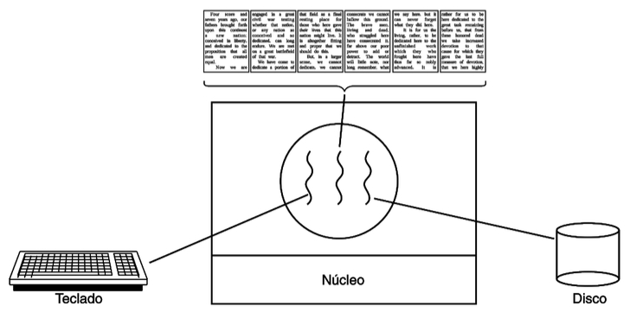
Aplicação MultiThread
Editor de textos com três threads.
3

Slide 4
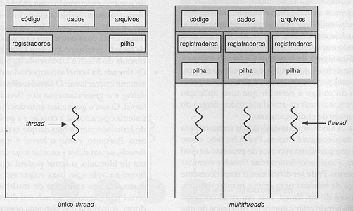
Processo com Thread único e Processo com Multithreads
4

Slide 5
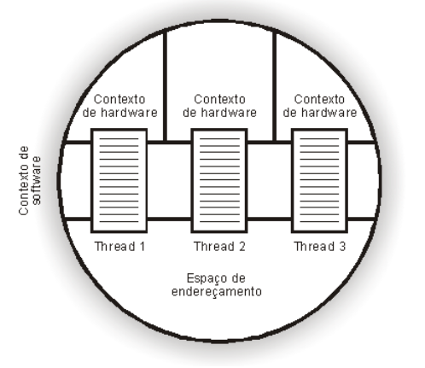
Processo Multithread
5

Slide 6
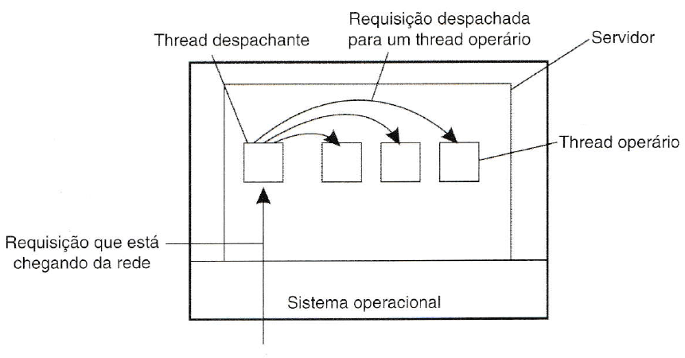
Servidor MultiThread
Servidor multithread organizado segundo o
modelo thread despachante/thread operário.
6

Slide 7
Benefícios de Threads
• Aumento de desempenho.
• Compartilhamento de recursos.
• Utilização natural em sistemas com múltiplos processadores (multicore), como forma de se obter execuções, realmente, em paralelo.
7

Slide 8
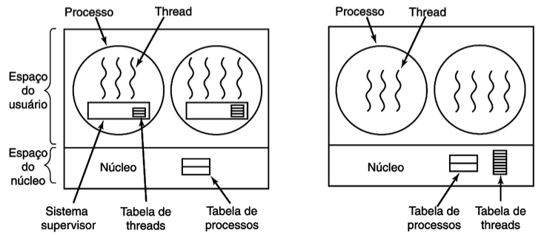
Implementação de Threads
Geralmente, há dois modos de se implementar um pacote de threads: no espaço do usuário e no núcleo (kernel).
Pacote de threads de usuário.
Pacote de threads de núcleo.
8

Slide 9
Threads em Modo Usuário
Threads de usuário: A gerência dos threads é feita por uma biblioteca de threads no nível do usuário. O núcleo (kernel) não sabe nada a respeito dos threads, ele gerencia processos considerando um único thread. A vantagem mais óbvia desta implementação é que o pacote de threads no nível do usuário pode ser implementado em sistemas operacionais que não dão suporte a threads.
9

Slide 10
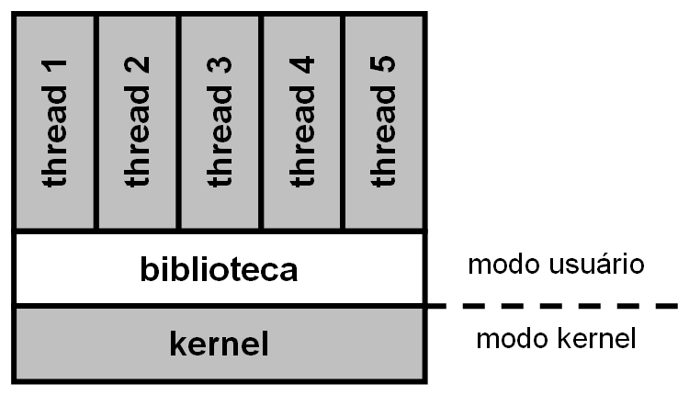
Threads em Modo Usuário
10

Slide 11
Threads em Modo Kernel
Threads de núcleo (kernel): Têm suporte do núcleo. O núcleo mantém uma tabela que controla todos os threads no sistema. Esta tabela de threads do núcleo contém os registradores, o estado e outras informações de cada thread.
11

Slide 12
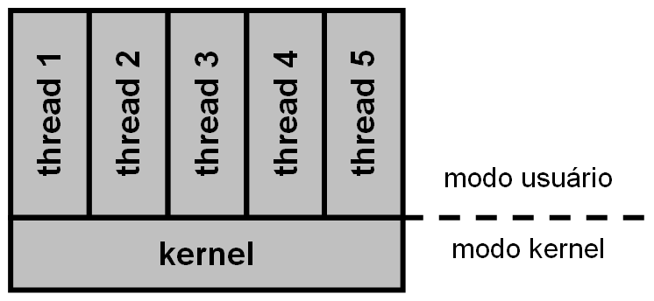
Threads em Modo Kernel
12

Slide 13
Modelos de Geração de Threads
Muitos-para-Um: Muitos threads no nível usuário são mapeados em um único thread no núcleo (kernel). Usado em sistemas que não têm suporte a threads no núcleo.
Um-para-Um: Cada thread do nível usuário é mapeado em um thread de núcleo (kernel).
Muitos-para-Muitos: Muitos threads no nível usuário são mapeados em muitos threads de núcleo (kernel).
13

Slide 14
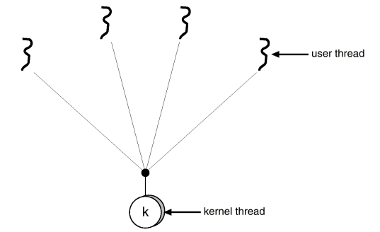
Muitos Threads Usuários usam Um único Thread de Kernel
14

Slide 15
Muitos Threads Usuários usam Um único Thread de Kernel
O gerenciamento dos threads é realizado no espaço do usuário, sendo, portanto, eficiente, mas o processo inteiro ficará bloqueado se um thread chamar uma chamada de sistema que o coloca em estado de bloqueado.
Além disto, como somente um thread pode acessar o núcleo (kernel) a cada vez, múltiplos threads são incapazes de executar em paralelo em sistemas com múltiplos processadores.
15

Slide 16
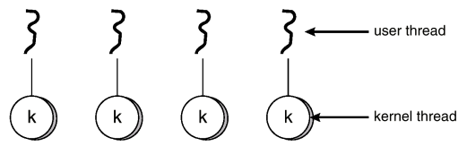
Cada Thread do Nível Usuário usa Um Thread de Kernel
16

Slide 17
Cada Thread do Nível Usuário usa Um Thread de Kernel
O modelo um-para-um mapeia cada thread de nível usuário para um thread de nível núcleo (kernel). Este modelo provê mais concorrência que o modelo muitos-para-um, permitindo a outro thread executar quando um thread chamar uma chamada de sistema que o coloca em estado de bloqueado. Este modelo também permite que múltiplos threads sejam executados em paralelo em sistemas com múltiplos processadores.
17

Slide 18
Cada Thread do Nível Usuário usa Um Thread de Kernel
A única desvantagem deste modelo é que a criação de um thread de nível usuário requer a criação do correspondente thread de nível núcleo (kernel). Como a sobrecarga para criação de threads de nível núcleo pode comprometer o desempenho de uma aplicação, a maior parte das aplicações que utilizam este modelo restringe o número de threads suportados pelo sistema.
18

Slide 19
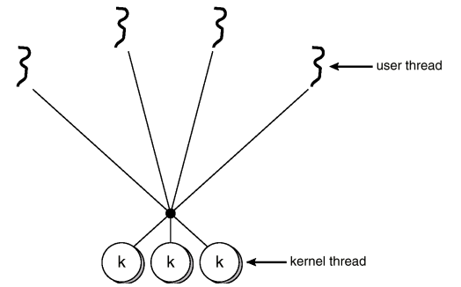
Muitos Threads Usuários usam Muitos Threads de Kernel
19

Slide 20
Muitos Threads Usuários usam Muitos Threads de Kernel
O modelo muitos-para-muitos mapeia muitos threads de nível usuário para um número menor ou igual de threads de nível núcleo (kernel). O número de threads de nível núcleo pode ser específico tanto para uma aplicação em particular quanto para uma máquina em particular (uma aplicação pode alocar mais threads de nível núcleo em uma máquina com múltiplos processadores do que em uma máquina com um “único” processador).
20

